Slide 1
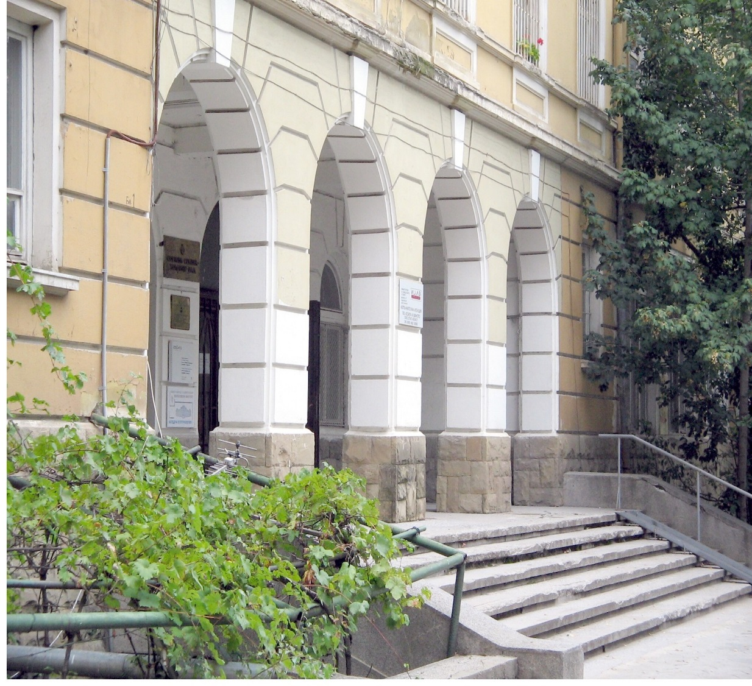
VIII МЕЖДУНАРОДEН НАУЧЕН ФОРУМ „АГРАРНАТА ИКОНОМИКА В ПОДКРЕПА НА ЗЕМЕДЕЛИЕТО” 27 – 28 Октомври 2021
Земеделие и снабдяване с храни: Пазари и аграрни политики
85 години Институт по аграрна икономика - София

